Slide 1
Apache Spark and Scala in Tandem
as a next-gen ETL framework
Notes:
Będę używał makaronizmów czy też jak to się mówi korpomowy aby opowiadać o Sparku i Scali
Doświadczenia jakie mamy w naszej firmie
Co to jest akronim ETL – Extract Transform Load

Slide 2

Apache Spark
A fast and general engine for large-scale data processing
Notes:
Spark jest w zasadzie dzisiaj standardem jeśli chodzi o przetwarzanie danych, od małych zbiorów aż po PETA-byte size „data lake’i”

Slide 3
Why Apache Spark?
Excellent performance
Intuitive and concise high-level APIs in several languages
Runs (almost) everywhere
Generality - combine batch processing, streaming, and ML

Slide 4
Excellent performance: 100TB Sort Contest
 | Hadoop | Spark | Spark
 | World Record | 100 TB * | 1 PB
Data Size | 102.5 TB | 100 TB | 1000 TB
Elapsed Time | 72 min | 23 min | 234 min
# Nodes | 2100 | 206 | 190
# Cores | 50400 | 6592 | 6080
# Reducers | 10 | 29 | 250
Rate | 1.42 TB/min | 4.27 TB/min | 4.27 TB/min
Rate/node | 0.67 GB/min | 20.7 GB/min | 22.5 GB/min
Sort Benchmark Daytona Rules | Yes | Yes | No
Environment | dedicated data center | EC2 (i2.8xlarge) | EC2 (i2.8xlarge)
https://databricks.com/blog/2014/10/10/spark-petabyte-sort.html

Slide 5
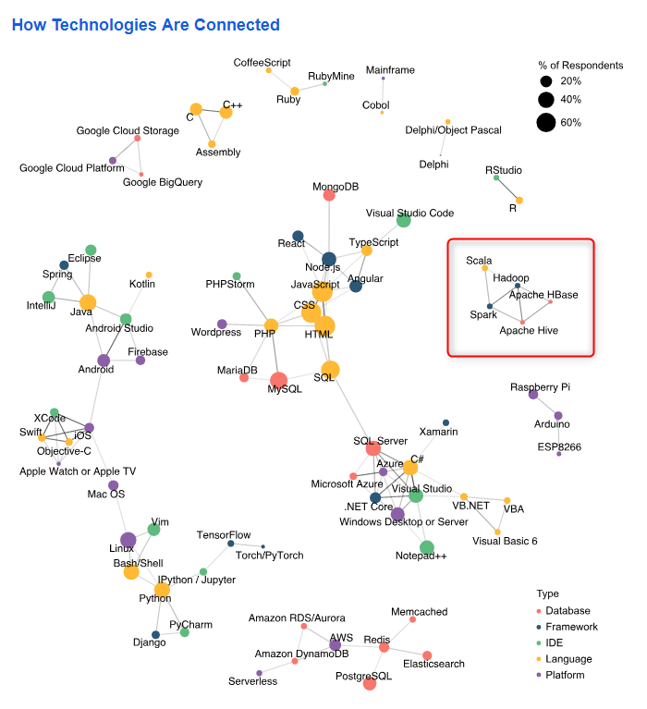
Stack Overflow Survey 2018

Slide 6
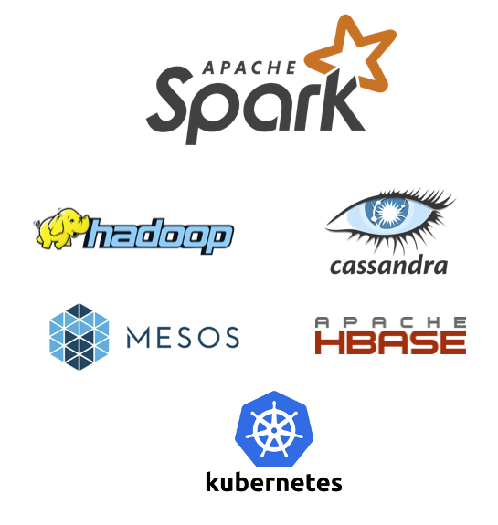
Runs (almost) everywhere
Hadoop (HDFS) clusters
HBase, integrate nicely with noSQL
From CSV to Avro and Parquet
Deployed on YARN/Mesos and Docker/Kubernetes across AWS and Azure
Development: Linux/Win/Mac
Notes:
Runs on Hadoop clusters
Can read HDFS and Hbase, integrate nicely with noSQL
Supports multiple data formats, starting from CSV to Avro and Parquet
Deployed on YARN/Mesos and Docker/Kubernetes across AWS and Azure
Can be hosted on Linux and Win in standalone mode (e.g for dev purposes)

Slide 7
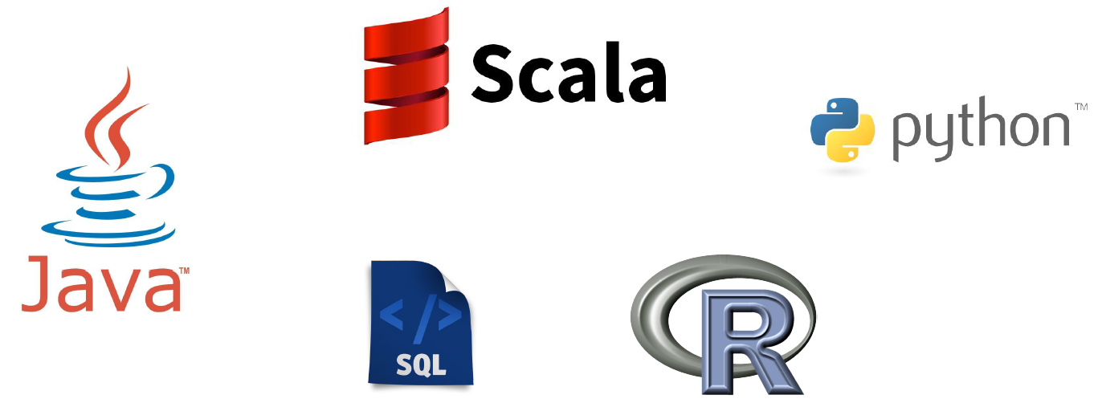
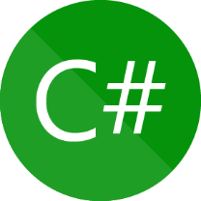
High-level APIs in several languages
Notes:
Scala/Java/C# bardziej dla software engineerów. Python/R bardziej dla data scientistów. SQL to DBA.
Obecnie najbardziej rozwijane to Scala i Python.
Z racji że Spark jest napisany w Scali, jest ona obecnie najpowszechniej używanym językiem Big Data.
Sam Spark mocno się przyczynił to popularyzacji Scali.

Slide 8
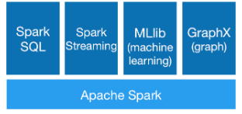
Generality

Slide 9
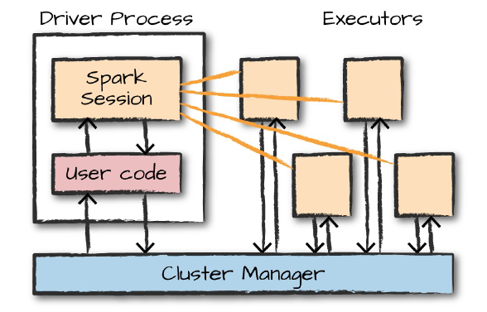
Apache Spark Architecture
Notes:
Driver proces jest odpowiedziany za wykonanie naszego programu na wszystkich executorach. W tym celu wykorzystuje cluster managera aby wiedzieć które zasoby są dostępne.
Cluster managerem może być np. YARN, MESOS czy KUBERNETES.

Slide 10
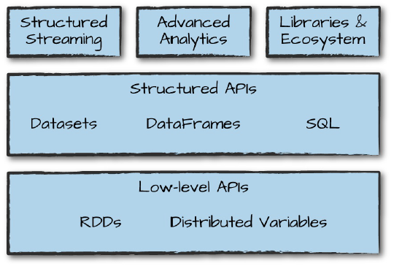
Apache Spark APIs
Notes:
HISpark (jak każdy framework) wprowadza kilka abstrakcji. Każda z tych abstrakcji w zasadzie reprezentuje rozporoszoną (distributed) kolekcję danych.
RDD (Resilient Distributed Datasets)– podstawowa abstrakcja Sparka w wersja od 1 do 2, bez względu jaki typ kolekcji użyjemy, ostatecznie Spark kompiluje do RDD. RDD to niemienna (immutable) kolekcja danych, partycjonowana (dzielona na chunki aby móc wykorzystać cały potencjał zasówb maszyn ma klastrze) na całym klastrze, dzięki czemu może być równolegle przetwrzana (in parallel). Wierszem w takiej kolekcji jest po prostu jakiś obiekt w języku programowania który używasz. Dzięki temu mamy pełną kontrolę na przechowywanymi obiektami, ale nie bez kompromisów. Każda manipulacja na swoich obiektach, zmusza Cię do wynalezienia na nowo koła (np. serliazacja). Resilient oznacza fault-tolerant, czyli jeśli jakaś partycja z powodu awarii noda w clustrze nię będzie dostepna, Spark jest w stanie ją ponownie odbudować (dzięki RDD lineage).
Ditributet values (broadcast) – pozwala na wyslanie stosukowo dużych ale tylko do odczytu datasetów do worker nodów (executorów). Znacznie redukuje netwokr transfer. Domyślnie bowiem Spark wysyała każdą zmienna do worker nodów dla każdej operacji mna danych.
DataFramne – najprościej to tabela z kolumnami i wierszami, jak arkusz kalkulacyjny w Excelu. Dataframe jest jednak rozproszony na całym klastrze, gdyż po pierwsze mógłby nie zmieścić się na jednej maszynie, lub ta maszyna nie byłaby w stanie go przetworzyć albo trwałoby to bardzo długo.
- Dataset – strongly-typed dafaframe. Zamiast

Slide 11
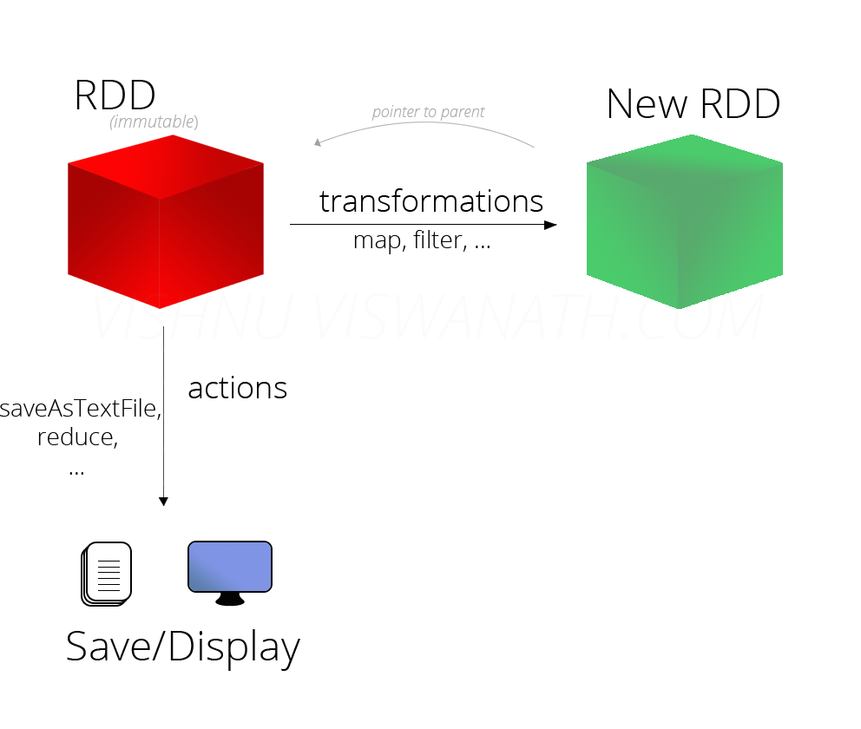
Transformations and Actions
Notes:
RDD oferuje 2 typy operacji: tranformacje i akcje.
Transformacje – ponieważ RDD jest immutable kazda transformacja tworzy nowe RDD z poprzeniego.
Akcje – wyliczają ostateczny resultat obliczeń zwracając go do divera bądź zapisują w external storage system.
Transformacje są lazy! Oznacza, że Spark poczeka możliwe jak najdłużej do wykonania transfotmacji. Zostanie ona wywołana przez akcję.
Zaleta takiego podejścia jest taka, że Spark może zbudować sobie bardziej efektywny plan zapytania niż wynikałoby to z naszego kodu.

Slide 12

Scala
Object-Oriented Meets Functional

Slide 13
Why Scala for Spark?
Performance
Type safety
Immutable data structures
Concise, Expressive Code
Debugging
Access to the latest and greatest features of Spark
Notes:
Performance - Spark jest napisany w Scali, dzięki czemu uzyskujemy najlepszą (native) wydajność i największą spójność i pokrycie między API Scali i API Sparka.
Type Safety – w prówaniu do Pythona i R, korzyści ze Scali to statycze typowajie (static typing) i type inference.
Immutable data striuctrues - allowing for parallel, lock-free data processing,
Concise, Expressive Code – w porównianiu do Javy, kod jest bardziej zwięzły (concise) dzięki czumu zwiększa Twoją produktywność. and several features of Scala make your code even more concise. This elevates your productivity and makes it easier to imagine a design approach and then write it down without having to translate the idea to a less flexible API that reflects idiomatic language constraints. (You'll see this in action as we go.)
Debugging – kiedy pojawiają się problemy z kodem, zrozumie exception stack trace jest prostsze jeśli znasz Scale. Unfortunately, the "abstraction leaks" when problems occur.

Slide 14
Why not Scala for Spark?
Libraries
Niche language
Advanced Language Features
Notes:
Why Not Scala?
Scala isn't perfect. There are two disadvantages compared to Python and R:
Libraries - Python i R posiada bogaty echosytem bibliotek i duże community. Scala stara się gonić Pythona, ale to jak z analogią psa i uciekającego któlika.
Advanced Language Features: - opanowanie API Scali to nie laday wyczyn. Jeśli jednak nie rozumiesz jak działa bardziej wyszukane konstrukcje jak patter matching, implicits, można się zfrsutrować. Całe szczęście Spark ukrywa większość zaawansowanych konstrukcji Scali przed nami.

Slide 15
Just enough Scala for Spark
Immutable variables
Tuples
Case classes
Pattern matching
Function as a first class citizien
Rich collection API and implictis

Slide 16
Scala: case class
Implicitly equip the class with meaningful toString, equals and hashCode
Ability to be deconstructed with pattern matching.
Immutable out of the box
Perfect for structural data types
Nicely intergrate with Spark DataSet
final case class Character(Id: String, PrimaryName: String) { }

Slide 17
Scala: function as a first class citizien
Pure – no side effects
High-Order – can accpet as a argument or reurn another function
Very powerful in Spark transformations
Notes:
First class citizien – sa wszechobecne, nie są tylko delarowane i wykonywane ale mogą być uzyte jako po prstu typ danych.
Mogą wiec być zdefinowane jako literał, jako literał bez nazwy (czyli to co znamy z javy javascirpt jako lampda, bądź anonimowa funkcja), mogą być zapisane jako value bądź variable oraz uzyte jako paramter do innej funkcji bądź nawet zwrócone z innej funkcji.
Pure functions – nie maja side effectów, czyli nie modyfikują stanu, są stateless
High-order funcions – przyjmują w argumencie inna funkcje bądź zwracają funkcje. Najbardziej znane to map() i reduce().
The map() higher-order function takes a function parameter and uses it to convert one or more items to a new value
and/or type.
The reduce() higher-order function takes a function parameter and uses it to reduce a collection of multiple items down to a single item.
The popular Map/Reduce computing paradigm uses this concept to tackle large computing challenges, by
mapping the computation across a range of distributed nodes and reducing their results back to a meaningful size.

Slide 18
Scala: Pattern matching
„switch” on steroids
Match against class hierarchies, sequences, and case classes
Very powerful in Spark transformations
<expression> match {
case <pattern match> => <expression>
[case...]
}
Notes:
types, regular expressions, numeric ranges, and data structure contents

Slide 19
Scala: collections
Plethora of types: immutable and mutable types
Wide range of operations making your life easy dealing with any kind of data.
Nicley mixes with Spark thanks to implicits
Extremely utilized by Spark internals
„Spark - The Ultimate Scala Collections” – Martin Odersky

Slide 20
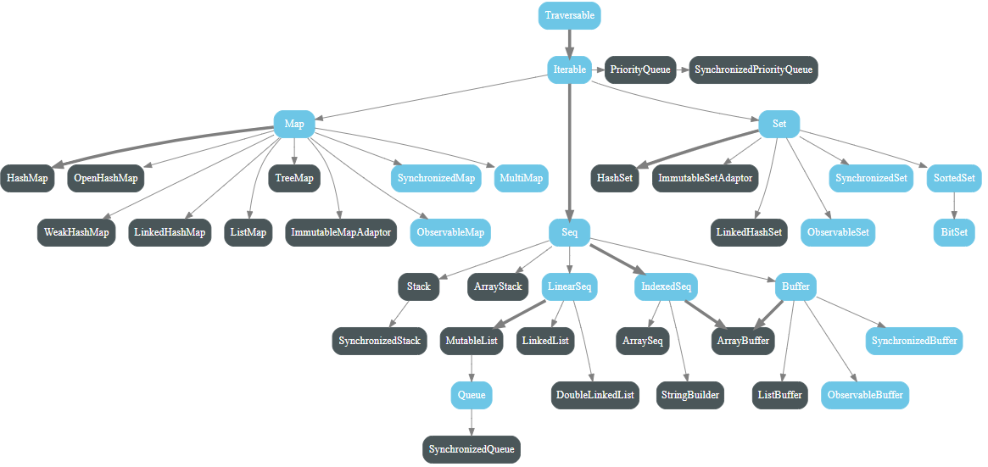
Scala: collections

Slide 21
Next-gen ETL?
Comparison to GUI based ETL
Code driven App (no more Wizard Hell!)
Better team-based development
Unit tests
Source control
https://www.red-gate.com/simple-talk/sql/bi/scala-apache-spark-tandem-next-generation-etl-framework/

Slide 22
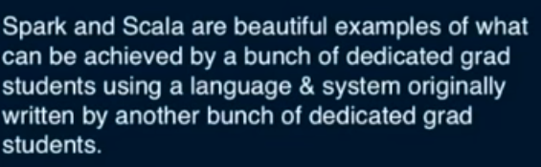
Instead of summary
Martin Odersky

Slide 23
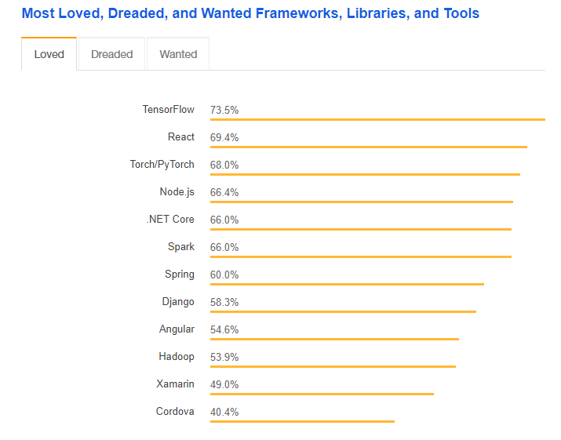

Stack overflow survey 2018

